Slide 1
Arquiteturas de Redes
Prof. José Augusto Suruagy Monteiro
suruagy@cin.ufpe.br

Slide 2
A Internet

Slide 3
Internet: Origens
ARPAnet (1969): motivada pelo compartilhamento de recursos computacionais.
Grupo limitado de usuários: laboratórios que desenvolviam pesquisas de interesse da ARPA.
Rede robusta e relativamente confiável.
Usuários: pesquisadores e não o público em geral.

Slide 4
Internet: Anos 70
Interconexão de redes com diferentes tecnologias (algumas proprietárias):
  Rede ALOHA
  Ethernet
  Arquiteturas proprietárias: DECnet, SNA, XNA
  Definição da arquitetura para a interconexão de redes levou ao IP e, posteriormente, ao TCP

Slide 5
Internet: Anos 80
Implantação do TCP/IP
Surgimento de novos aplicativos/serviços/protocolos:
  SMTP para correio eletrônico
  DNS para tradução de nomes para endereços IP
  Definição do Protocolo FTP
Novas redes “nacionais”:
  CSnet, BITnet, NSFnet, Minitel.

Slide 6
Internet: Anos 90
Surgimento da Web:
  HTML, HTTP: Berners-Lee
  Surgimentos dos navegadores
Comercialização da Web (explosão do número de usuários)
Novas aplicações:
  Mensagens instantâneas
  Compartilhamento de arquivos P2P
Novos problemas:
  Segurança
  Direitos autorais

Slide 7
Internet: Anos 00
Multimídia (voz e vídeo) sobre IP
Compartilhamento de vídeos, jogos
Proliferação de redes sem fio:
  Wi-Fi, redes celulares
  Smartphones
Web 2.0
Redes Sociais
Computação na nuvem

Slide 8
Internet: Anos 10
Virtualização de Redes
Redes definidas por software (SDN – Software Defined Networking)
Funções virtualizadas de rede (NFV – Network Functions Virtualization)
Internet das Coisas (IoT – Internet of Things)
Redes Verdes
Streaming
?

Slide 9
Gartner Hype Cycle 2016

Slide 10
Gartner Hype Cycle 2017

Slide 11
https://trends.google.com/trends/explore?date=all&q=Network%20virtualization
Consulta em 05/03/18

Slide 12
Consulta em 05/03/18

Slide 13
Consulta em 05/03/18

Slide 14
A Internet “Hoje”
1ª Revolução: “Longo Alvorecer” da Idade da Informação [Newman, 2007]
  4,2B Usuários da Internet (12/17); 385M com Banda Larga – membros da OECD (6/16)
  http://internetworldstats.com
  Surgimento da Web 2.0: Bilhões de páginas Web, conteúdo rico, aplicações embutidas
  Sinais da Web 3.0: informação ubíqua, com conteúdo rico e streams persistentes

Slide 15
A Internet “Hoje”
Locomotivas da 2ª Revolução [Newman, 2007]:
Aplicações científicas com grande quantidade de dados
  Física Nuclear e de Alta Energia, Astrofísica: Transferência de blocos de dados de Tbyte a Pbyte a 1-10+ Gbps
  eVLBI: Muitos fluxos de dados em tempo real a 1-10 Gbps
  Bioinformática, Imagens Clínicas: imagens de GByte sob demanda
  Energia de Fusão: distribuição de dados em blocos em tempo crítico; Simulações, visualização e análise distribuída de plasma.
  Desafio: Aproveitar os recursos globais de computação, armazenamento e Rede, para permitir que a comunidade global trabalhe colaborativamente a grandes distâncias

Slide 16
Internet: Requisitos Atuais
Mobilidade
Variedade de tecnologias de acesso
Computação em nuvem
Aplicações industriais
Aplicações médicas
Aplicações pessoais
Redes domésticas
Entretenimento
Etc.

Slide 17
Arquitetura da Internet

Slide 18
Princípios da Arquitetura da Internet
Conectividade
Robustez
Heterogeneidade
Gerenciamento
Custo
Acessibilidade
Responsabilização

Slide 19
Evolução através de “Remendos”
Criação de subredes, sistemas autônomos e DNS
CIDR – Classless InterDomain Routing
Controle de Congestionamento no TCP
Multicast IP
IPv6
NAT – Network Address Translation
IPSec – IP Security
IP Móvel
Intserv e Diffserv (Serviços Integrados e Diferenciados)
Caches
Firewalls

Slide 20
Funcionalidades sob pressão
Processamento/manipulação dos dados
Armazenamento dos dados
Transmissão dos dados
Controle de processamento, armazenamento, transmissão de sistemas e funções

Slide 21
Problemas
Complexidade nas aplicações
Novas aplicações com requisitos incompatíveis com a arquitetura atual
Endereçamento: semântica sobrecarregada – localização e identificação
Mobilidade
Segurança
Confiabilidade da rede e disponibilidade dos serviços
Diagnóstico de problemas e gerenciamento da rede
Qualidade de serviço
Escalabilidade
Modelo econômico e liberdade de inovação

Slide 22
Novos Paradigmas de Redes

Slide 23
Novos Paradigmas de Redes
Separação dos Planos de Controle e de Dados
  FORCES, OpenFlow
Virtualização de Redes
  Redes Definidas por Software (SDN – Software Defined Networks)
  Virtualização de Funções de Rede (NFV – Network Functions Virtualization)
Programabilidade dos switches: P4

Slide 24
Roteadores atuais
Roteador
Milhões de linhas
de código fonte
8128 RFCs
Barreira para novos
fabricantes
Software de Controle
500M portas
10Gbytes RAM
Inchado
Grande consumo de energia
Datapath
em Hardware
Muitas funções complexas integradas na infraestrutura
  OSPF, BGP, multicast, serviços diferenciados,
  Engenharia de Tráfego, NAT, firewalls, MPLS, camadas redundantes, …
Notes:
Número de RFCs atualizado para 09/03/16.

Slide 25

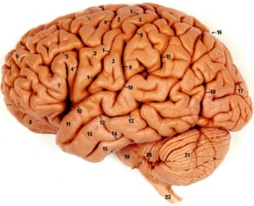
Passo 1:
Separar a inteligência do datapath
Operadores, usuários, desevolvedores, pesquisadores, …
Nova função!

Slide 26
Passo 2: Armazena as decisões em tabelas mínimas de fluxo
“If header = x, send to port 4”
“If header = y, overwrite header with z, send to ports 5,6”
“If header = ?, send to me”
Tabela
de
Fluxos

Slide 27
Controlador OpenFlow
Protocolo OpenFlow (SSL)
Caminho de controle
OpenFlow
Caminho de Dados (Hardware)

Slide 28


Virtualizando o Switch OpenFlow
Controlador A
VLANs do Pesquisador A
Controlador B
Tabela de Fluxos
VLANs do Pesquisador B
Controladorr C
Tabela de Fluxos
VLANs do Pesquisador C
Tabela de Fluxos
VLANs de Produção
Processamento Normal L2/L3

Slide 29
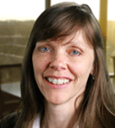

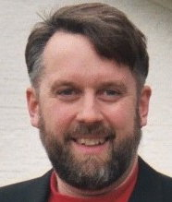

Virtualizando o OpenFlow
Controlador
de Heidi
Controlador
de Craig
Controlador
De Aaron
Protocol o
OpenFlow
OpenFlow
Switch
OpenFlow FlowVisor
& Controle de Políticas
Protocolo
OpenFlow
OpenFlow
Switch
OpenFlow
Switch

Slide 30
Apl
Apl
Apl
Apl
Apl
Apl
Controller 1
Controller
2
Windows
(OS)
Linux
Mac
OS
Controller 1
Controller
2
Windows
(OS)
Linux
Mac
OS
Controlador 1
Controlador
2
Windows
(SO)
Linux
SO
Mac
Virtualização
Virtualização
x86
(Computador)
OpenFlow
Substrato de hardware simples, comum, estável
+ Programabilidade
+ Modelo de isolamento forte
+ Competição acima
→ Inovação mais rápida

Slide 31
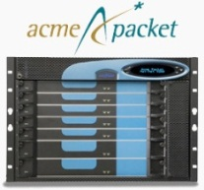










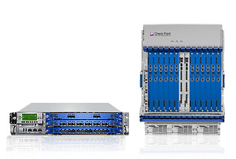
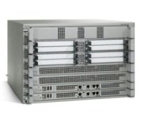
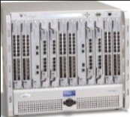
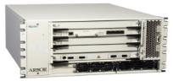

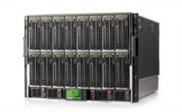
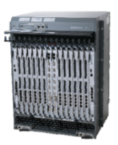
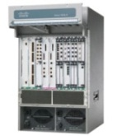
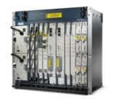
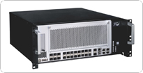

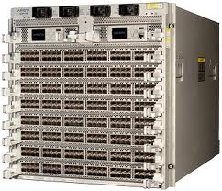
NFV: visão
Network Functions Virtualisation Approach
Classical Network Appliance
Approach
Independent
Software Vendors
Competitive &
Innovative
Open Ecosystem
Message
Router
CDN
Session Border
Controller
WAN
Acceleration
Orchestrated,
automatic & remote install.
DPI
Firewall
Carrier
Grade NAT
Tester/QoE
monitor
High volume standard servers
SGSN/GGSN
PE Router
BRAS
Radio/Fixed Access
Network Nodes
High volume standard storage
Fragmented, purpose-built hardware.
Physical install per appliance per site.
Hardware development large barrier to entry for new vendors, constraining innovation & competition.
High volume Ethernet switches

Slide 32
NFV
Motivação semelhante à das SDNs
NFV implementa funções de rede, que hoje rodam em hardwares proprietários, em software fazendo uso de servidores padrão e virtualização de TI.
Permite o uso de uma única plataforma física para diferentes aplicações, usuários e provedores
Facilita a inovação
Aplicável a quaisquer funções dos planos de dados e de controle (para redes fixas ou móveis)

Slide 33
NFV e SDN
São altamente complementares, mas independentes (NFV pode ser implantada sem SDN e vice-versa)

Slide 34
P4: Programmable Packet Processing for NFV/SDN
Fonte: OFC 2017 Panel Session – available at https://www.youtube.com/watch?v=MHhzD8syC-Y
P4: packet forwarding in the data plane
Short history:
  First proposed in July 2014 (ACM Computer Communication Review Article)
  Community now managed by P4 language Consortium (P4.org)
  Current ‘widely-supported” spec is P4₁₄; current release spec is P4₁₆

Slide 35
P4
Goals:
  Protocol Independence
    Define a packet parser
    Define a set of typed match+action tables
  Target Independence
    Program without knowledge of packet-processing device details
    Let compilers configure the target device
  Reconfigurability
    Allow users to change parsing and processing in the field
  Interface Definition
    Automatically derive control-plane interface

Slide 36
Internet do Futuro

Slide 37
Abordagem Radical
Baseado em slides de Scott Shenker (@FCRC 2007)
Radical = não incremental (Clean Slate)
Projetos obtidos a partir da pergunta: “O que faríamos se pudéssemos reprojetar a Internet do zero?”
Questões:
  Por que devemos considerar projetos radicais?
  Quais são algumas destas idéias radicais?
  Como podemos testar projetos radicais?

Slide 38
Três afirmações óbvias
Vivemos hoje num mundo conectado
  Conectar é tão importante quanto computar
A Internet é um dos grandes triunfos da pesquisa
  O projeto original foi produto de pesquisa e não da indústria
A Internet é uma vítima do seu próprio sucesso
  Alterou os padrões pelos quais é julgada...

Slide 39
Mudando o Contexto e as Expectativas
A arquitetura da Internet foi um sucesso absoluto
  Cresceu muitas ordens de grandeza em dimensão e velocidade
  Acomodou uma diversidade de usos e tecnologias
  Mudou o contexto no qual opera
Levou a requisitos não alcançados pela arquitetura original
  Estes novos requisitos impõem profundos desafios intelectuais
  Não se trata de “remendar”, mas “como projetar do zero”.
Compreender requer repensar o paradigma básico
  Lidar pode (não) necessitar de mudanças arquiteturais significativas

Slide 40
Ambiente:
Confiável ⇒ Não confiável
Requer uma Internet muito mais segura
  O que entendemos por segurança
  Que aspectos são de responsabilidade da rede?
Grandes desafios de projeto
  Resiliência a ataques externos de grande escala (DDoS)
  Resiliência a roteadores comprometidos
  Fácil autenticação de dados
  Forense e auditoria
  Prover tanto responsabilidade como privacidade
  ...

Slide 41
Usuários:
Pesquisadores ⇒ Usuários
Os usuários demandam alta disponibilidade
  O serviço quase nunca deveria ser interrompido
A Internet foi projetada para grandes propriedades de recuperação
  Recuperação de falhas graves
Como a Internet pode prover disponibilidade de 5 9´s (99,999%)?
  ... e fazer isto de forma econômica
  A Internet hoje está na casa de 2-3 9´s (99 a 99,9%)

Slide 42
Operadores:
Sem fins lucrativos ⇒ Comercial
Os operadores devem ser capazes de gerenciar suas redes
  Configuração
  Identificação de problemas
  Caixas intermediárias (proxies, firewalls, NATs, etc.)
  Política (roteamento, controle de acesso)
Quais são as abstrações corretas para o gerenciamento?
  Quais os mecanismos que dão melhor suporte?

Slide 43
Uso: Orientação a host ⇒ Orientada a dados
A Internet foi projetada em torno de um modelo orientado ao host (sistema final)
  O usuário diz ao cliente para contatar outro host (telnet, ftp)
O uso atual é mais voltado para os dados
  O usuário quer acessar dados ou serviços particulares
  Não se importa onde o serviço esteja localizado
Desencontro hoje tratado por mecanismos ad hoc
  Akamai, P2P
Quais são as abstrações corretas para uma Internet orientada a dados?

Slide 44
Conectividade: IP E2E ⇒ X intermitente
A arquitetura assume uma conectividade IP fim a fim
Em algumas configurações específicas, cada enlace é intermitente e uma conectividade fim a fim é rara
  Espaço, submarino, economias em desenvolvimento
  Levou a “redes tolerantes a atrasos” (DTN)
De um modo geral quer isolar as aplicações dos detalhes da rede
  Comunicação oportunista e dependente do contexto
Qual é a API adequada para permitir esta generalização?

Slide 45
Redes para Experimentação (Testbeds)
Usável por muitos experimentos simultaneamente
Facilmente programável
Pode realizar experimentos em qualquer nível (do ótico até o de aplicações)
Usuários podem se conectar mesmo de localizações remotas
Escala razoavelmente grande

Slide 46
(Algumas) Redes para Experimentação no Mundo
GENI (Estados Unidos)
FIRE (Europa)
AKARI (Japão)
FIBRE (Brasil)

Slide 47
Arquitetura de Redes

Slide 48
Princípios Fundamentais
Motivação: identificar um pequeno número de princípios que possam levar a uma teoria unificada de redes!
A diferença principal entre a Ciência da Computação e outros campos científicos é que: “Nós construímos aquilo que medimos”!
Hipótese:
  Princípios são independentes das implementações

Slide 49
O que é uma boa arquitetura?
Definição comum de dicionário:
  Um conjunto de regras e restrições que caracterizam um estilo particular de construção
Houaiss (4ª. Definição):
  Conjunto de princípios, normas, materiais e técnicas usadas para criar o espaço arquitetônico

Slide 50
Projeto e Especificação da Arquitetura da Rede
Níveis de abstração:
  Modelo
  Serviço
  Protocolo e interface
  Implementação.

Slide 51
New Architectures Examples
Information Centric Networks (ICN)
  Content Centric Networks (CCN)
  Named Data Networks (NDN)
  Data-Oriented Network Architecture (DONA)
  NovaGenesis (NG) – INATEL
  Entity Title Architecture (ETArch)
eXpressive Internet Architecture (XIA)
Recursive InterNetwork Architecture (RINA)

Slide 52
A Disciplina

Slide 53
Organização da Disciplina
Redes para Experimentação
O Ambiente FIBRE
Virtualização de Redes
  Redes Definidas por Software (SDN – Software Defined Networks)
  Virtualização de Funções de Rede (NFV – Network Functions Virtualization)
  P4 – Packet Forwarding Programming Language
Princípios de Arquiteturas de Redes de Computadores (fundamentos e implementações existentes)
Arquitetura InterRedes Recursiva – RINA
  baseada em IPC – InterProcess Communication
Outras Arquiteturas de Rede

Slide 54
Avaliação
Experimentações no FIBRE
Participação nas aulas
Apresentações nas aulas:
  Virtualização de redes
  RINA
  Nova Arquitetura
Plus: execução de uma nova arquitetura no FIBRE

